Slide 1
Neoclasicismul
Trif Andreea

Slide 2
Cuprins
01
02
03
Neoclasicismul
Alexandru Orascu
Concluzii

Slide 3
01
Neoclasicismul

Slide 4
Prezentare Generala:
Sfârșitul secolului XVIII și începutul secolului XIX au fost dominate de Revoluția Franceză, Independența Statelor Unite ale Americii și Războaiele lui Napoleon.
Este o perioadă în care sunt redescoperite și dezvoltate ideile democratice din perioada clasică grecească, sunt elaborate primele declarații ale drepturilor omului și monarhiile absolutiste sunt înlocuite cu republici sau monarhii constituționale.
Odată cu influența filosofică și politică a Greciei Antice se manifestă și în artă o tendință de revenire la tradiția greco-romană.
Acest curent a fost numit Neoclasicism.

Slide 5
Caracteristicle stilului:
Se manifesta un curent ce se opune excesului decorativ, exuberantei barocului si rococo-ului, ajungandu-se la un stil sobru, sever, in deplina concordanta cu filosofia rationala a epocii luminilor.
Neoclasicismul se preocupa de logica ansamblului volumelor clasice, iar arhitectura este caracterizata prin simplitatea formelor geometrice, detaliile grecesti, in special dorice sau romane, folosirea dramatica a coloanelor si o preferinta pentru zidurile goale.

Slide 6
Reprezentanti:
Neoclasicismul a inflorit in Statele Unite si in Europa, exemple existand aproape in fiecare oras important. In Franta, stilul este reprezentat de mari edificii ca Palatul Versailles, Teatrul Odeon, Panteonul Francez, Domul Invalizilor, biserica Eglise de la Madeleine. In cadrul neoclasicismului englez mentionam in primul rand Catedrala Sf. Paul si alte edificii ca palatele regale din Greenwich, Palatul Whitehall.
Ecaterina II a Rusiei a transformat Sankt Petersburg intr-o colectie inegalabila de cladiri neoclasice, la fel de moderne ca orice cladire franceza sau engleza contemporana.
In Statele Unite, neoclasicismul a continuat sa infloreasca de-a lungul secolului XIX. Cei mai multi arhitecti au incercat sa faca o analogie intre tanara natiune si Roma imperiala in proiectarea celor mai importante cladiri guvernamentale. Thomas Jefferson, om politic si arhitect american, a construit numeroase cladiri, cum ar fi Universitatea Virginia, Capitoliul din Virginia si locuinta sa, Monticello, conform unui gen de arhitectura cunoscut sub numele de Stil federal.
Neoclasicismul a ajuns si in America Latina coloniala. In alte tari, printre cladirile de inspiratie neoclasica se remarca Bursa din Amsterdam, Muzeul Prado din Madrid, Altes Museum din Berlin, Catedrala din Vilnius.
Printre reprezentantii de seama ai miscarii s-au numarat arhitectii Claude Nicholas Ledoux si Robert Adam, pictorii Jacques-Louis David, Jean Ingres și Anton Mengs, sculptorii Antonio Canova, John Flaxman, Bertel Thorvaldsen si Johann Sergel, precum si designerii Josiah Wedgwood, George Hepplewhite si Thomas Sheraton.

Slide 7
02
Alexandru Orascu

Slide 8
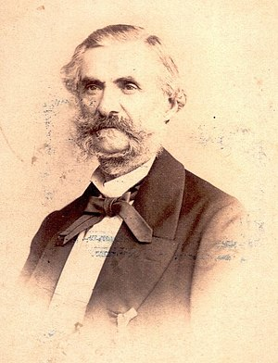
Bibliografie
Alexandru Hristea Orăscu (n. 30 iulie 1817 – d. 16 decembrie 1894) a fost un arhitect, urbanist și profesor universitar român.
În anii 1840, atunci când arhitectul catalan - român Xavier Villacrosse a fost numit arhitect șef al orașului, funcție pe care a îndeplinit-o între 1840 și 1848, adjunctul său a fost arhitectul Alexandru Hristea Orăscu. Ulterior, a participat la Revoluția de la 1848, respectiv a avut și o carieră de politician, iar în 1876 a fost ministru al Cultelor și Instrucțiunii publice. Între anii 1891 - 1894 a fost primul președinte al Societății Arhitecților Români.
Ca arhitect, a fost un promotor al clasicismului, după planurile sale fiind ridicate Universitatea din București (sediul vechi), Hotelul Carol din Constanța, Biserica Domnița Bălașa și Mitropolia Nouă din Iași. A realizat "planul Orăscu" al Bucureștilor, un proiect de sistematizare a orașului, în 1893.
O stradă din București, aflată în cartierul Izvor, a purtat numele lui Alexandru Orăscu, până în 1984, când zona a fost demolată abuziv pentru proiectul "Casa Poporului".

Slide 9
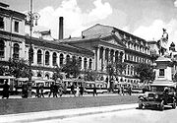
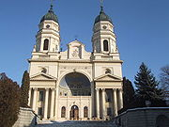
Galerie de Imagini
Cladirea veche a Universitatii din Bucuresti
Catedrala Mitropolitană din Iași, vedere vest

Slide 10
03
Concluzii
Curentul neoclasic a avut o maximă înflorire la sfârșitul secolului XVIII și începutul secolului XIX, dar în arhitectură au apărut unele construcții în stil neoclasic și după această dată.

